Slide 1
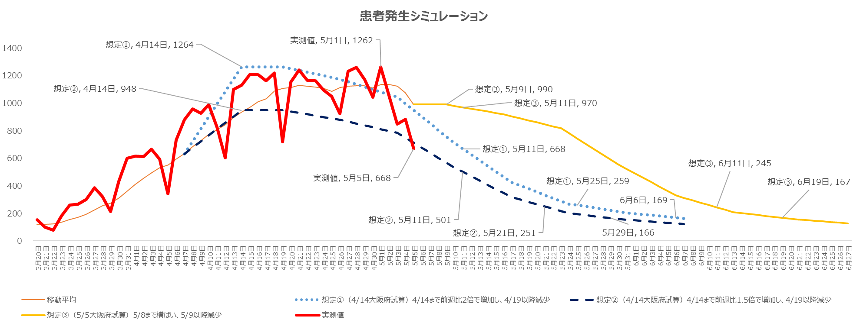
新規陽性者数の推移と患者発生シミュレーション
資料１－３
■第45回対策本部会議資料（資料1-4）のシミュレーション（想定①、想定②）に実測値をあてはめるとともに、想定③を追加。
想定①：4/14まで前週増加比2.0倍で増加し、4/19（4/5まん延防止等重点措置開始後2週間）以降第三波（1月中旬以降）と同じ前週比で減少する場合
想定②：4/14まで前週増加比1.5倍で増加し、4/19（4/5まん延防止等重点措置開始後2週間）以降第三波（1月中旬以降）と同じ前週比で減少する場合
※4/14から4/19までは新規陽性者数は横ばいになると仮定。
想定③：5/6から5/8までは990名/日（5/5時点の新規陽性者数の7日間平均値）の横ばいとなり、5/9（4/25緊急事態措置開始後2週間）以降、第三波（1月中旬以降）と
同じ前週比で減少する場合。
4/25要請開始から2週間後(5/9)以降に減少傾向となる前提で試算
直近1週間の人口10万人あたり新規陽性者数が25（ステージⅣ）を下回る日：想定①5月25日、想定②5月21日、想定③6月11日
直近1週間の人口10万人あたり新規陽性者数が15（ステージⅢ）を下回る日：想定①6月6日、想定②5月29日、想定③6月19日

Slide 2
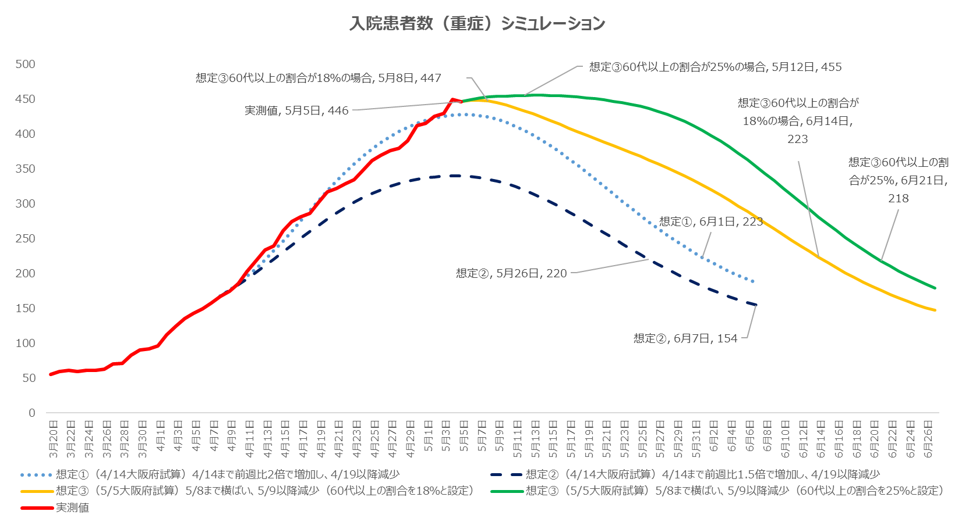
療養者数のシミュレーション
※重症者数は、対応可能な軽症中等症患者受入医療
機関等において治療継続をしている重症者や他府県
で受け入れている重症者を含む。
■以下の想定でシミュレーションを実施。
想定①：4/14まで前週増加比2.0倍で増加し、4/19以降第三波（1月中旬以降）と同じ前週比で減少する場合
想定②：4/14まで前週増加比1.5倍で増加し、4/19以降第三波（1月中旬以降）と同じ前週比で減少する場合
想定③：5/6から5/8までは990名/日の横ばいとなり、5/9以降第三波（1月中旬以降）と同じ前週比で減少する場合。
【陽性者数の設定の考え方】
■新規陽性者中の60代以上の陽性者の割合を18％（※1）と設定。
■新規陽性者中の40代・50代の新規陽性者数を28％（※1）と設定。
※1：4月7日時点の新規陽性者中の割合（7日間）
【重症率の設定の考え方】
■60代以上の新規陽性者の重症率は9.0％(※2)と設定。
■40代・50代の新規陽性者の重症率は2.1％(※2)と 設定。
※2：第四波(3/1～4/5)における重症率
病床確保計画の
確保病床数224床
確保病床数224床中の
病床使用率70％(157床)
※陽性者数や重症率の設定の考え方は4月5日時点の数値に基づいてシミュレーションを実施しているが、60代以上の割合は直近の数値（5/5時点の新規陽性者中の割合(7日間)25％)に基づきシミュレーションを追加実施。
今後、重症率や新規陽性者中の60代以上の割合が増加（第三波では最大で35％程度）すると、重症者数は想定するシミュレーションの値よりも増加する可能性あり。

Slide 3
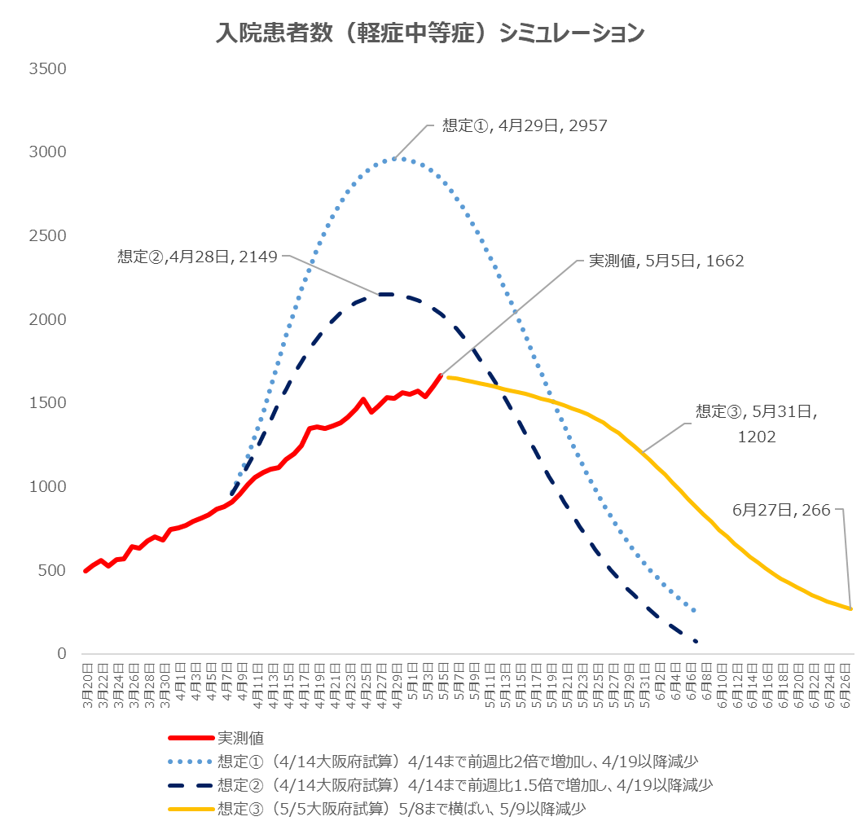
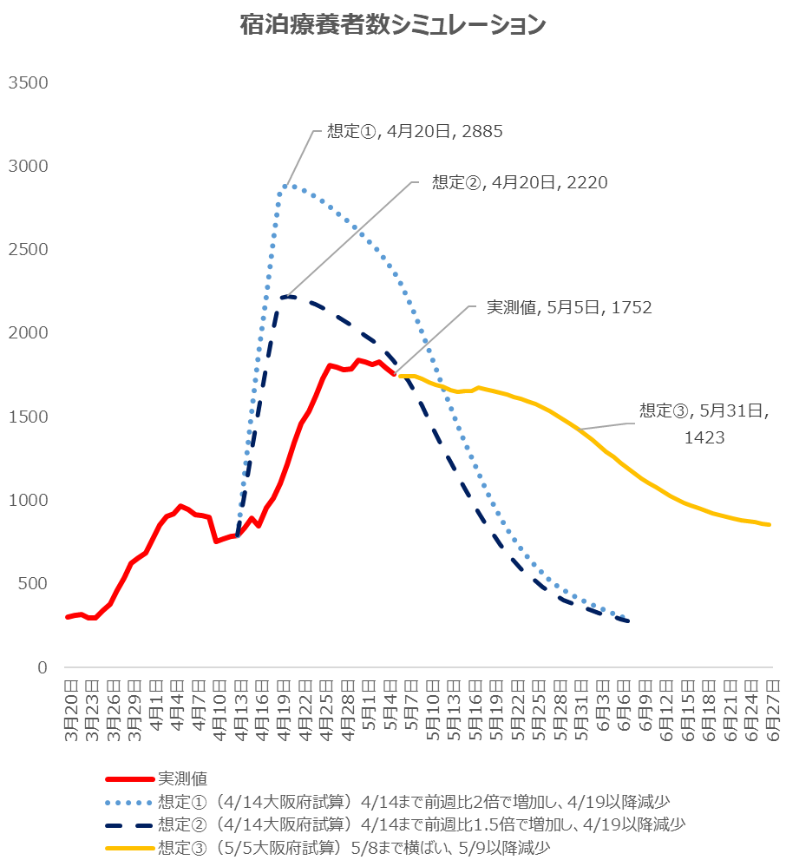
療養者数のシミュレーション

Slide 4
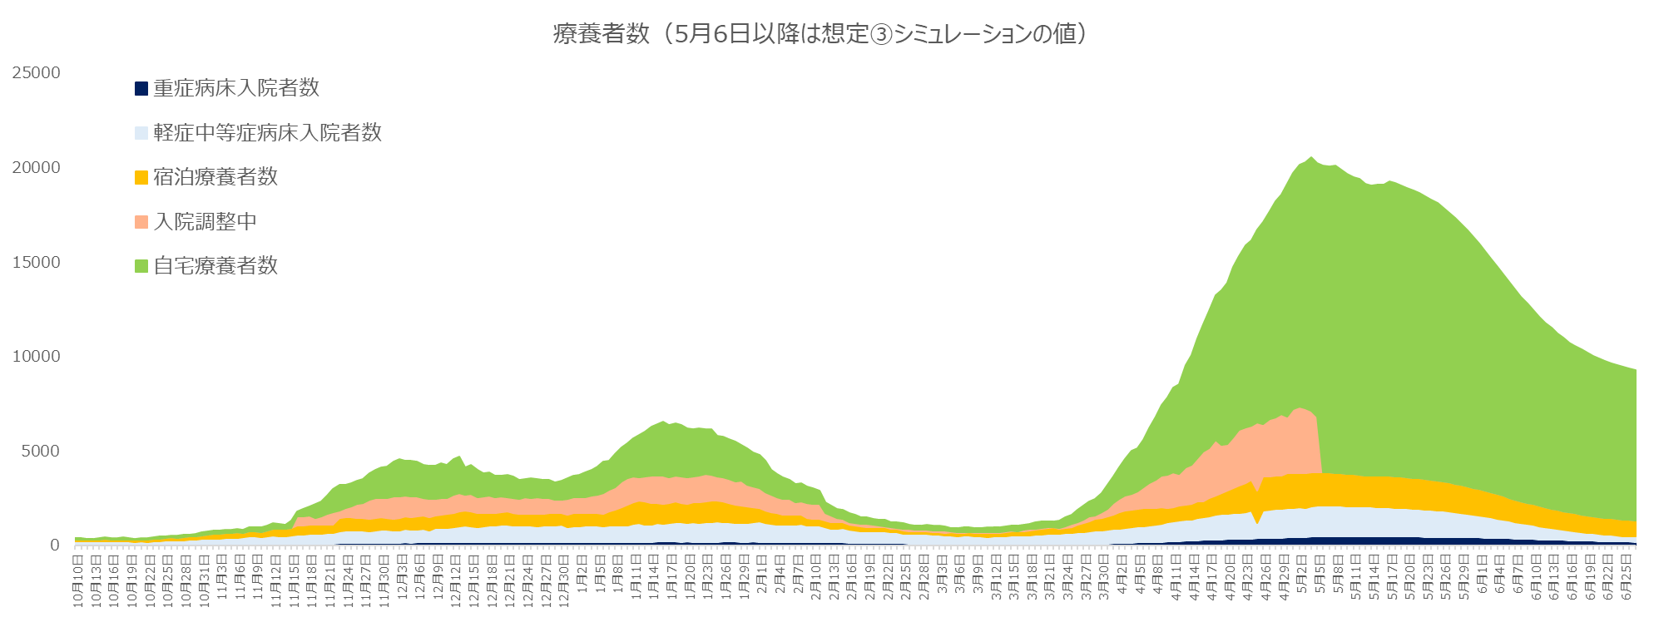
療養者数のシミュレーション
入院者数（重症）
自宅療養者数
自宅療養者数
入院・療養等調整中
入院・療養等調整中
宿泊療養者数
宿泊療養者数
入院者数（軽症中等症）

